Slide 1

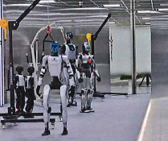
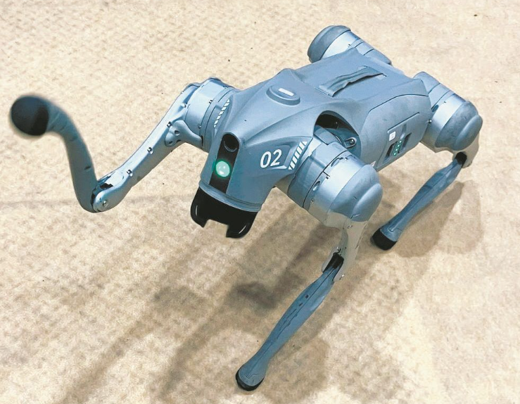
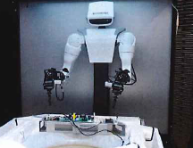
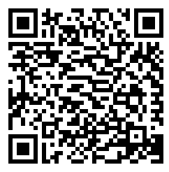
令和８年度 連携・交流事業 第１回国内視察会
ＡＩロボティクスの現場視察会
～フィジカルＡＩに触れる～
令和８年度第１回の国内視察会は都内のＡＩロボ施設を視察致します。
AI技術の進化により、ロボティクスはさまざまな産業分野で活用が進み、新たな可能性を広げています。今回の視察会では、AIロボティクスの開発現場および展示施設２か所を訪問し、最新技術や実装化に向けた取り組みへの理解を深めます。視察後には懇親会も予定しておりますので、会員相互の交流を深める機会として、ぜひご参加ください。
■日 時 | 令和８年１２月１７日(木)13：30～19：00
■行 程 | 渋谷セルリアンタワー前集合（13：30） → GMOヒューマノイドラボ＜渋谷＞視察（14：00～15：00）→【バスにて移動】 → MIRAI ROBO SQUARE＜品川＞視察 （15：30～16：45） → 「北大路品川茶寮」＜品川＞にて懇親会（17：00～19：00） → 品川駅にて現地解散
■定 員 | ２０名（機会均等のため、１企業につき１名でお願いします） ※非会員企業の方は定員に空きがある場合に限り、申込み先着順にてお申込みを受け付けます
■参加費 | 会員：16,500円（税込み） 非会員：33,000円（税込み）
■お申込み期限 | 令和８年１２月４日(金) 16:00
■お断り | 視察先は先方の展示会スケジュールなどの事情により変更になることがあります
■お申込み方法 | 右のQRコード、本会HP、または以下のFAXにてお申込み下さい
埼玉県経営者協会行 FAX ０４８－６４１－０９２４
＜ 参加申込書 ＞
会員企業名 |  | TEL:
部署・役職名 | 参加者氏名（フリガナ） | メールアドレス
本件担当：事務局・坂倉（さかくら）048-647-4100

